Slide 1
🛡️
PHÁT HIỆN TIN NHẮN LỪA ĐẢO
NHẮM VÀO NGƯỜI CAO TUỔI
Vietnamese Elderly Scam Detection
CS114 — Máy học | Nhóm 10 | ThS. Cáp Phạm Đình Thăng
Đặng Chí Thanh (25730067) · Bùi Thị Mỷ Cẩm (25730013) · Hoàng Cao Sơn (25730061)
23/09/2026 | UIT — ĐHQG-HCM
Notes:
SLIDE 1 — COVER
- Người trình bày đầu tiên: Đặng Chí Thanh (PM)
- Giới thiệu tên đề tài và các thành viên
- Nhấn mạnh: đề tài bảo vệ người cao tuổi khỏi lừa đảo tin nhắn tiếng Việt

Slide 2
UIT — CS114
Giới thiệu
Bối cảnh & Vấn đề
2.193
4
0%
Mẫu tin nhắn thực tế
Nhóm bẫy tâm lý
Văn bản do AI tự sinh
1.773 bình thường · 420 lừa đảo
100% có URL nguồn truy vết
Quyền lực · Gia đình
Quà tặng · Dịch vụ công
100% tin nhắn đời thực
Kiểm toán 7 tầng · 0% PII
“Tại sao người cao tuổi dễ bị lừa đảo qua tin nhắn hơn?”
Bài toán: phát hiện sớm tin nhắn thao túng tâm lý — ưu tiên không bỏ lọt (Recall), vì bỏ sót nguy hiểm hơn báo nhầm.
Notes:
SLIDE 2 — BỐI CẢNH
- Mở bằng câu hỏi gây suy nghĩ
- Nêu quy mô dataset: 2.193 mẫu thực tế, zero AI-generated
- 4 nhóm bẫy tâm lý — đây là đóng góp học thuật chính của nhóm
- Bài toán ưu tiên Recall vì bỏ lọt tin lừa đảo nguy hiểm hơn báo nhầm
- Chuyển sang: Mục tiêu nghiên cứu

Slide 3
UIT — CS114
Giới thiệu
Mục tiêu & Đóng góp của Nhóm
So sánh 4 mô hình ML
Vượt chỉ tiêu kỹ thuật
Naive Bayes · Random Forest
XGBoost · SVM Linear
Cùng tập test 439 mẫu (stratified 80/20)
F1 ≥ 88% · Recall ≥ 92%
Cả 4 mô hình đều đạt
Ưu tiên Recall: bỏ lọt nguy hiểm hơn
Giải thích AI (XAI)
Demo Streamlit cho người cao tuổi
SHAP Beeswarm trên XGBoost
Top-20 từ khóa cảnh báo đồng thuận
Trả lời: vì sao tin này bị coi là lừa đảo?
Chữ 100–150%, hotline 156/113 một chạm
Dán tin nhắn → tự động phân tích
16/16 kiểm thử E2E Playwright
Notes:
SLIDE 3 — MỤC TIÊU
- Đọc nhanh 4 mục tiêu
- Nhấn: cả 4 mô hình đều vượt chỉ tiêu đề ra
- Chuyển sang: Phần Dữ liệu

Slide 4
Dữ liệu &
Phương pháp
Thu thập · Tiền xử lý · Feature Engineering

Slide 5
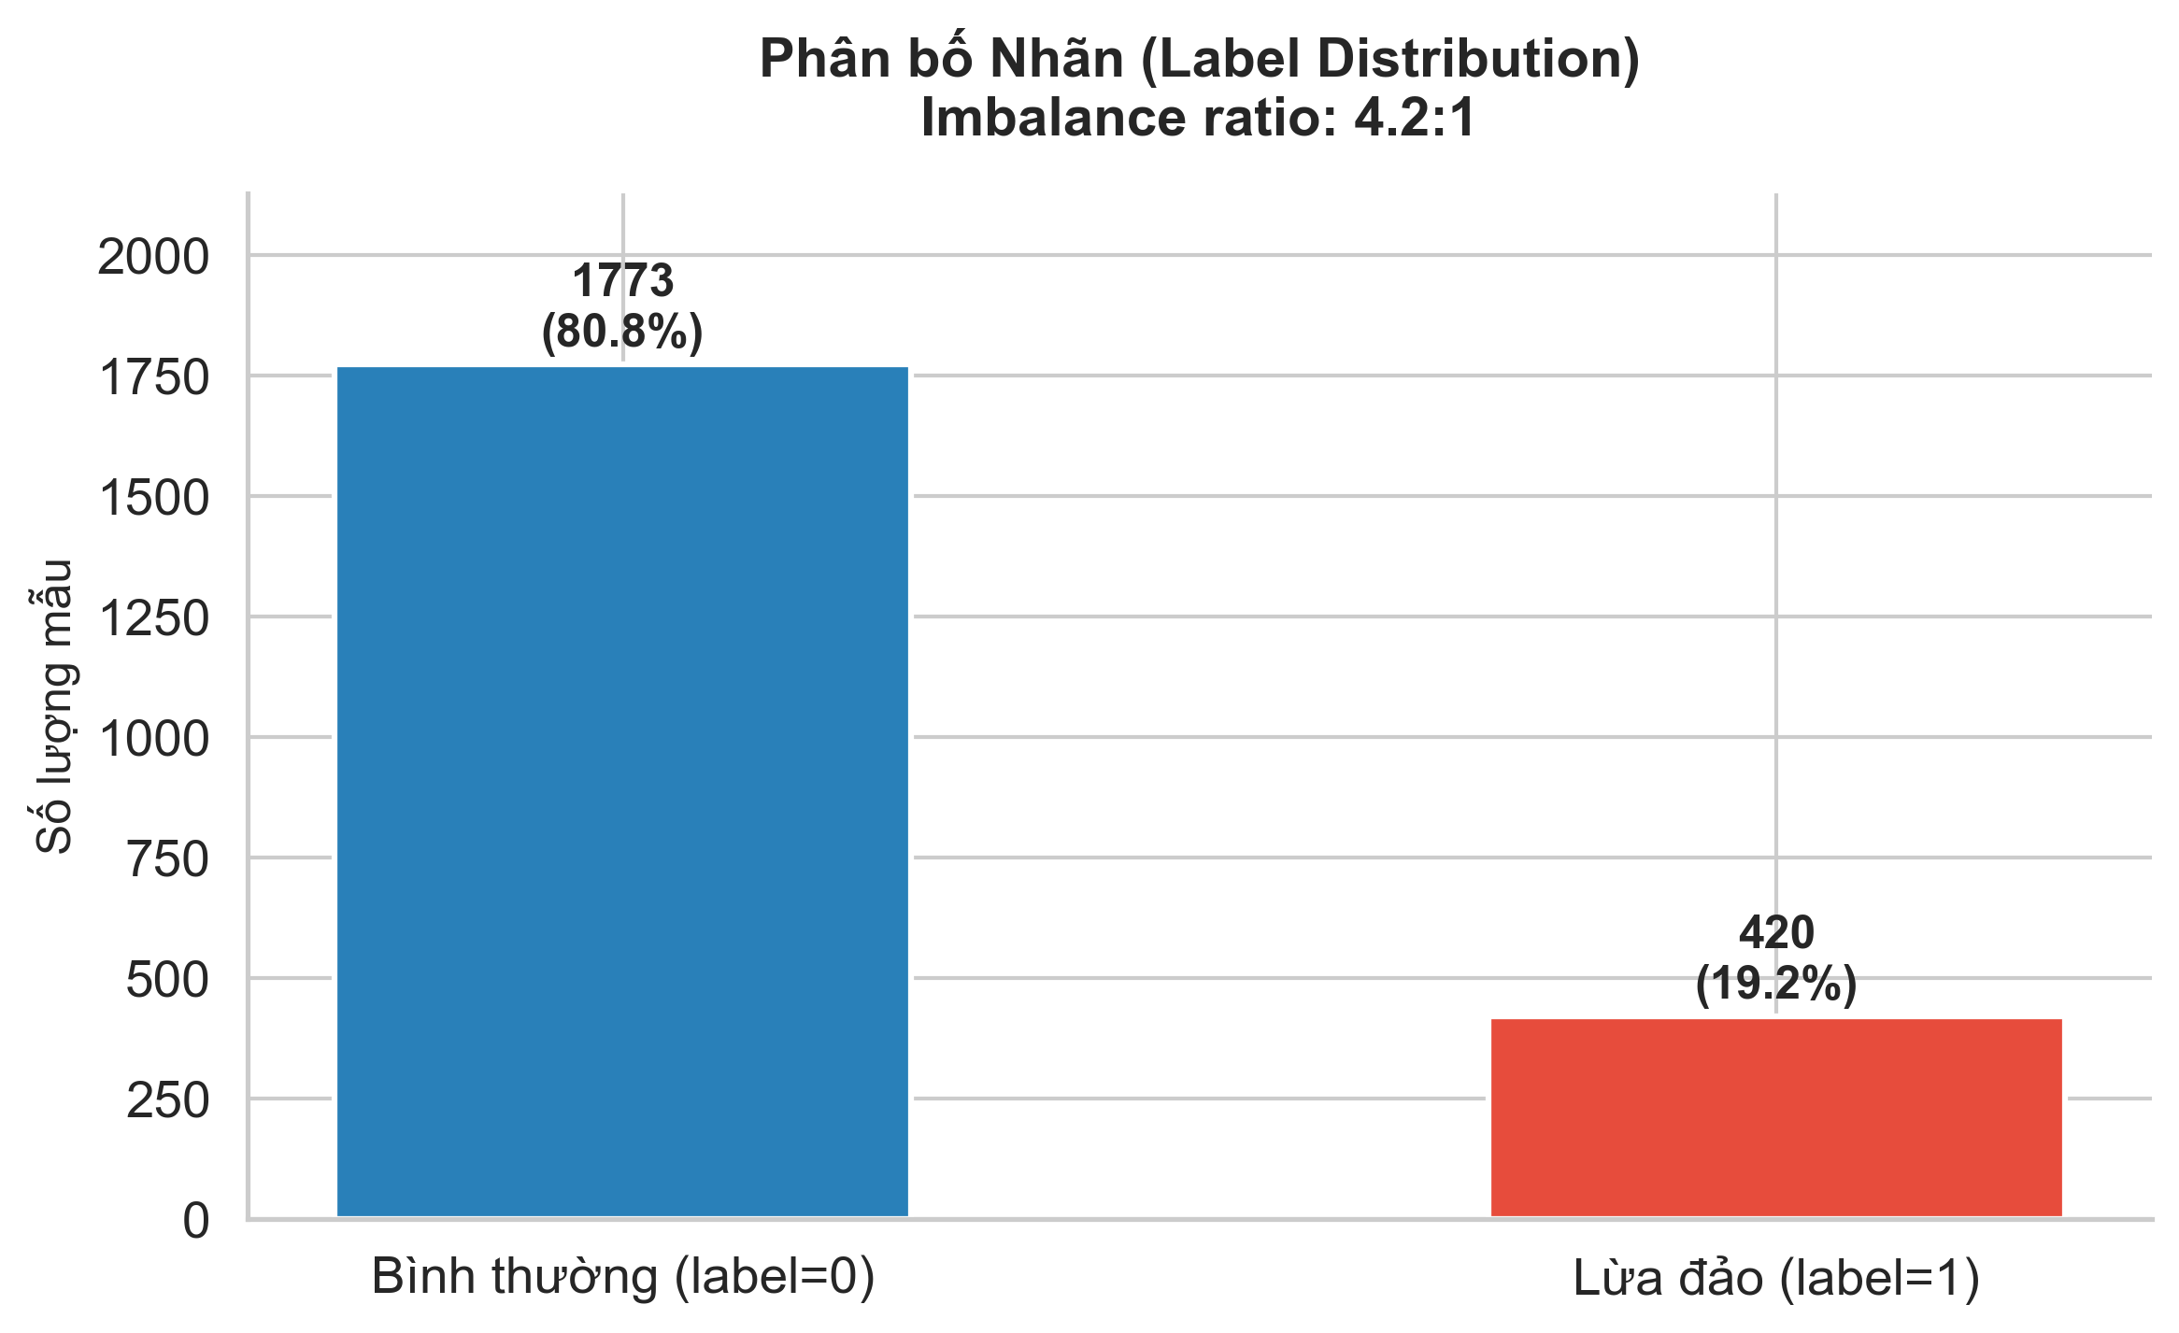
UIT — CS114
Dữ liệu & Phương pháp
Dataset: 2.193 Mẫu Thực Tế
2.193 mẫu · Stratified Split 80/20
Bình thường (label 0): 1.773 mẫu
Lừa đảo (label 1): 420 mẫu — tỉ lệ 4.2:1
Kiểm toán 7 tầng: 0% PII, 0% văn bản tổng hợp
Thu thập độc lập: Thanh 1.773 · Sơn 215 · Cẩm 205
Train 1.754 · Test 439 (355 bình thường + 84 lừa đảo)
Phân bố nhãn (train + test)
Mất cân bằng 4.2:1 → đánh giá bằng Recall / F1 thay vì Accuracy; XGBoost bù bằng scale_pos_weight = 4.22
Notes:
SLIDE 5 — DATASET
- Nhấn mạnh Zero Synthetic Text (100% đời thực)
- 7 tầng kiểm toán nghiêm ngặt
- 3 thành viên thu thập độc lập
- Mất cân bằng lớp 4.2:1 nên dùng Recall/F1, không dùng Accuracy
- Chuyển sang: phân loại 4 nhóm bẫy tâm lý

Slide 6
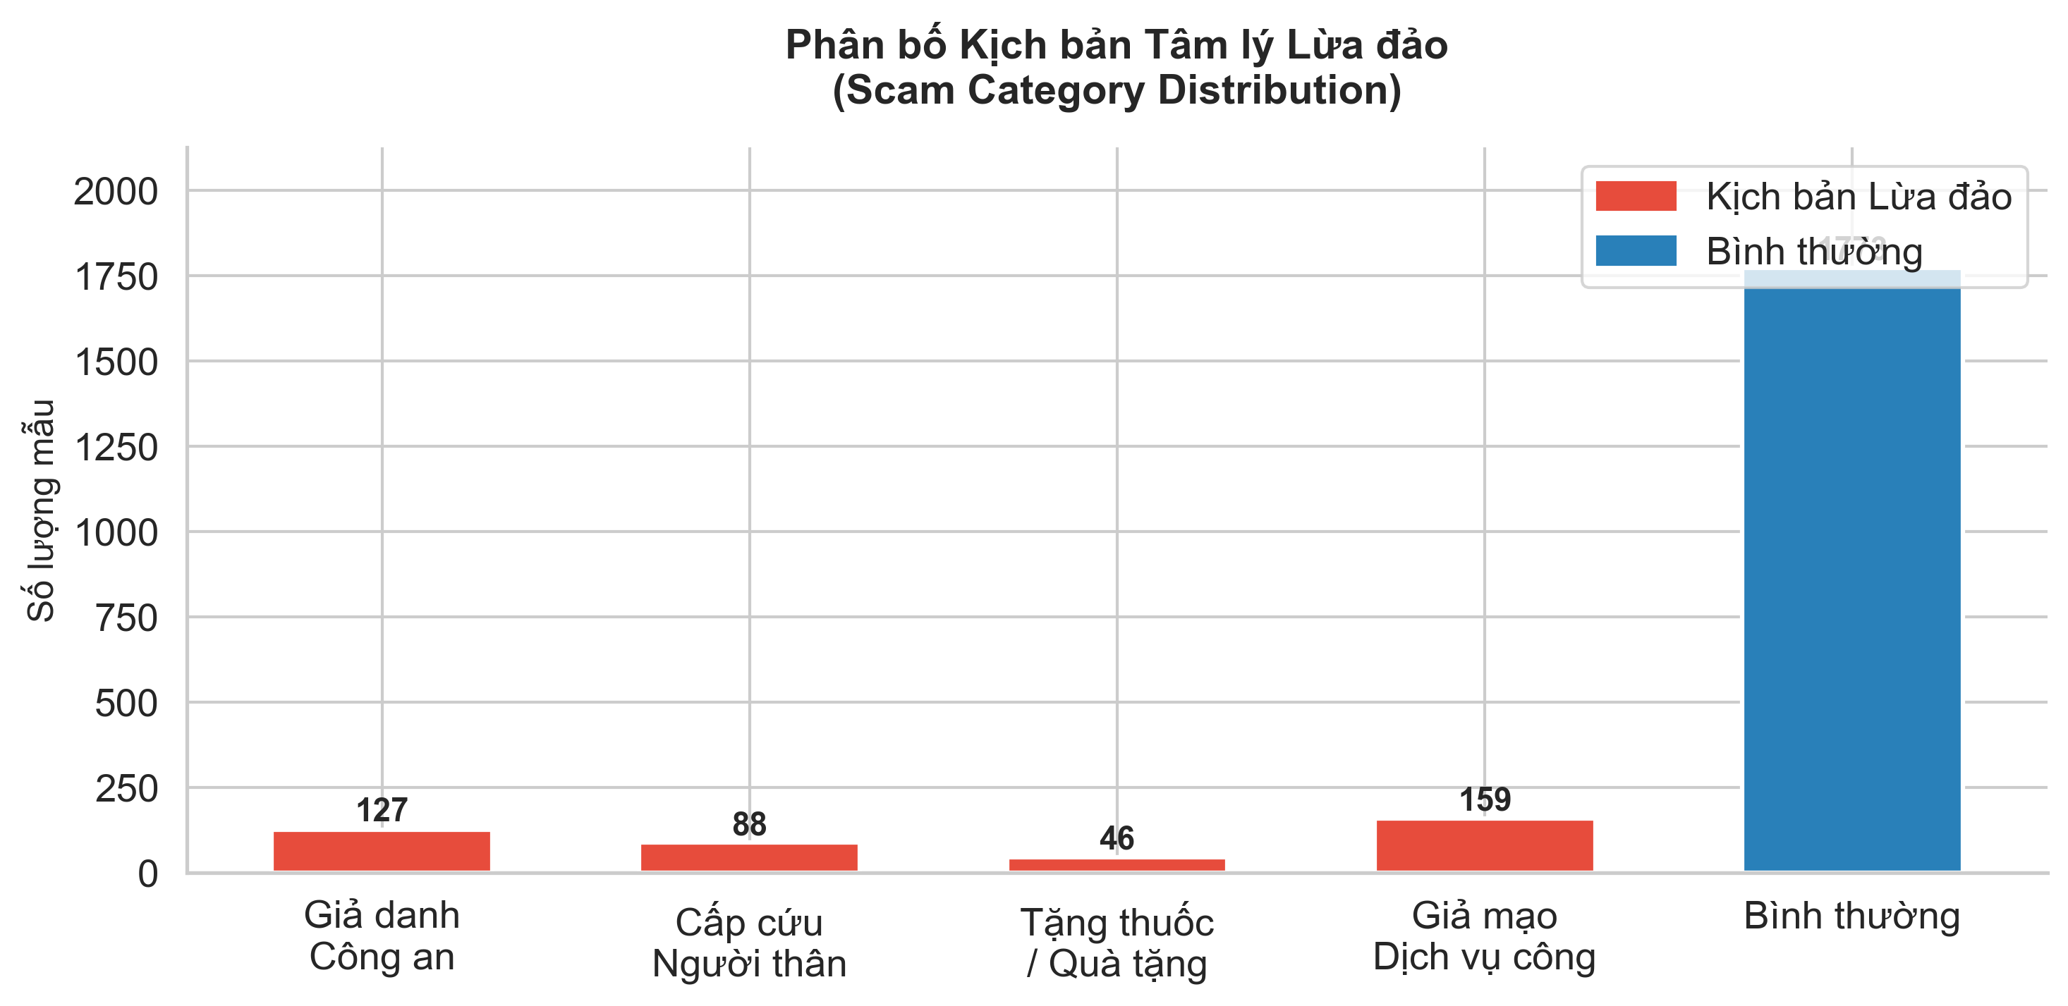
UIT — CS114
Dữ liệu & Phương pháp
4 Nhóm Bẫy Tâm lý trong Dataset
Nhóm bẫy tâm lý | Mẫu | Kịch bản tiêu biểu
Đe dọa quyền lực | 127 | Giả cảnh sát / tòa án
Khẩn cấp gia đình | 88 | Con cháu tai nạn, cần tiền
Dụ dỗ quà tặng | 46 | Trúng thưởng, ưu đãi sức khỏe
Giả dịch vụ công | 159 | BHXH, điện lực giả mạo
Số mẫu lừa đảo theo nhóm bẫy tâm lý
Tổng 420 mẫu lừa đảo. Giả dịch vụ công (159) và Đe dọa quyền lực (127) chiếm 68%; nhóm Quà tặng (46) ít nhất nhưng tinh vi nhất — mỗi nhóm khai thác một điểm yếu tâm lý khác nhau.
Notes:
SLIDE 6 — NHÓM BẪY TÂM LÝ
- 4 pattern lừa đảo NCT được phát hiện trong data
- Giả dịch vụ công (159) và Đe dọa quyền lực (127) chiếm 68% (286/420)
- Nhóm Quà tặng (46) ít nhưng rất tinh vi
- Chuyển sang: pipeline kỹ thuật

Slide 7
UIT — CS114
Dữ liệu & Phương pháp
Pipeline Tiền xử lý & Feature Engineering
1. Unicode NFC
2. Teencode
3. Tách từ (PyVi)
4. TF-IDF
5. Đặc trưng phụ
Chuẩn hóa ký tự
tiếng Việt
160 từ viết tắt
+ 22 mẫu leet
Ghép âm tiết
thành từ
5.000 đặc trưng
n-gram (1, 2)
15 đặc trưng:
URL, SĐT, tiền, OTP
→ Vector đầu vào mô hình: 5.015 chiều (5.000 TF-IDF + 15 đặc trưng phụ) · Naive Bayes chỉ dùng 5.000 TF-IDF
Zero-Leakage Protocol
1. Chia Train/Test (stratified 80/20) TRƯỚC mọi bước học từ dữ liệu
2. fit() TF-IDF & scaler chỉ trên X_train → transform() cho Train và Test
→ Vectorizer & scaler không bao giờ “nhìn thấy” tập Test
Notes:
SLIDE 7 — PIPELINE
- Giải thích ngắn gọn 5 bước
- Nhấn mạnh Zero-Leakage: chia tập TRƯỚC, fit vectorizer chỉ trên train
- Feature vector cuối: 5.015 chiều (5.000 TF-IDF + 15 đặc trưng phụ)
- Naive Bayes chỉ dùng TF-IDF vì đặc trưng phụ có giá trị âm không hợp với MultinomialNB
- Chuyển sang: phần Mô hình

Slide 8
Mô hình &
Kết quả
Naive Bayes · Random Forest · XGBoost · SVM Linear

Slide 9
UIT — CS114
Mô hình & Kết quả
So sánh 4 Mô hình Machine Learning
Mô hình | Accuracy | Precision | Recall | F1 | ROC-AUC
XGBoost (tốt nhất tổng thể) | 98.18% | 93.18% | 97.62% | 95.35% | 99.84%
SVM Linear | 97.95% | 93.10% | 96.43% | 94.74% | 99.86%
Random Forest | 97.72% | 91.11% | 97.62% | 94.25% | 99.76%
Naive Bayes | 95.44% | 84.78% | 92.86% | 88.64% | 99.11%
Kết luận: XGBoost — mô hình tốt nhất tổng thể
FN = 2: chỉ bỏ lọt 2/84 tin lừa đảo trong tập test (Recall 97.62%) · FP = 6
Cả 4 mô hình đều vượt chỉ tiêu F1 ≥ 88% và Recall ≥ 92% · Số in đậm xanh = tốt nhất theo cột
Nguồn: models/*_metrics.json · tập test 439 mẫu (355 bình thường, 84 lừa đảo) · XGBoost [1], SVM hiệu chỉnh xác suất [2], scikit-learn [5]
Notes:
SLIDE 9 — MODEL TABLE
- XGBoost best overall: F1=95.35%, Recall=97.62%
- SVM có ROC-AUC cao nhất (99.86%) nhưng F1 thấp hơn XGBoost
- Naive Bayes vẫn đạt F1=88.64% — baseline tốt, chỉ dùng TF-IDF
- Nhấn: tất cả đều vượt chỉ tiêu GV yêu cầu
- Q&A: ROC-AUC Random Forest = 99.76% theo log huấn luyện Phase 05 (0.99755); ảnh ROC và model_comparison.csv (tính lại ở Phase 07) ghi 0.9977 — chênh do làm tròn/tính lại
- Q&A: FN của từng mô hình — XGB 2, RF 2, SVM 3, NB 6

Slide 10
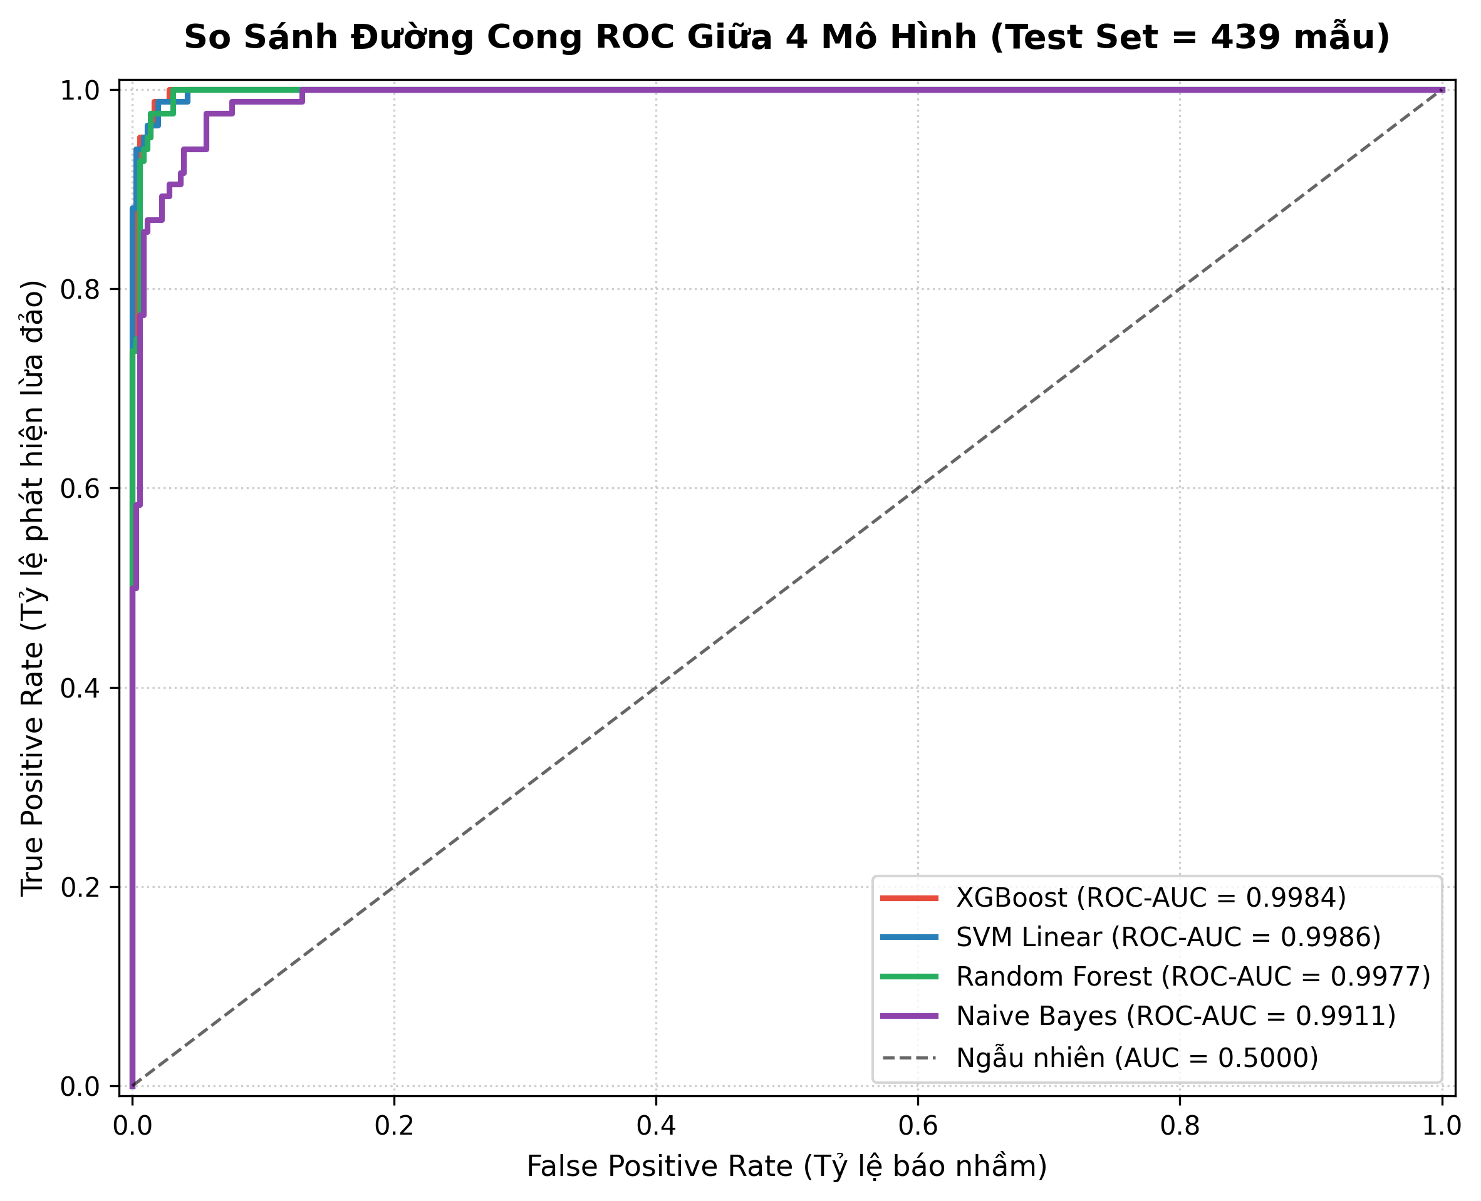
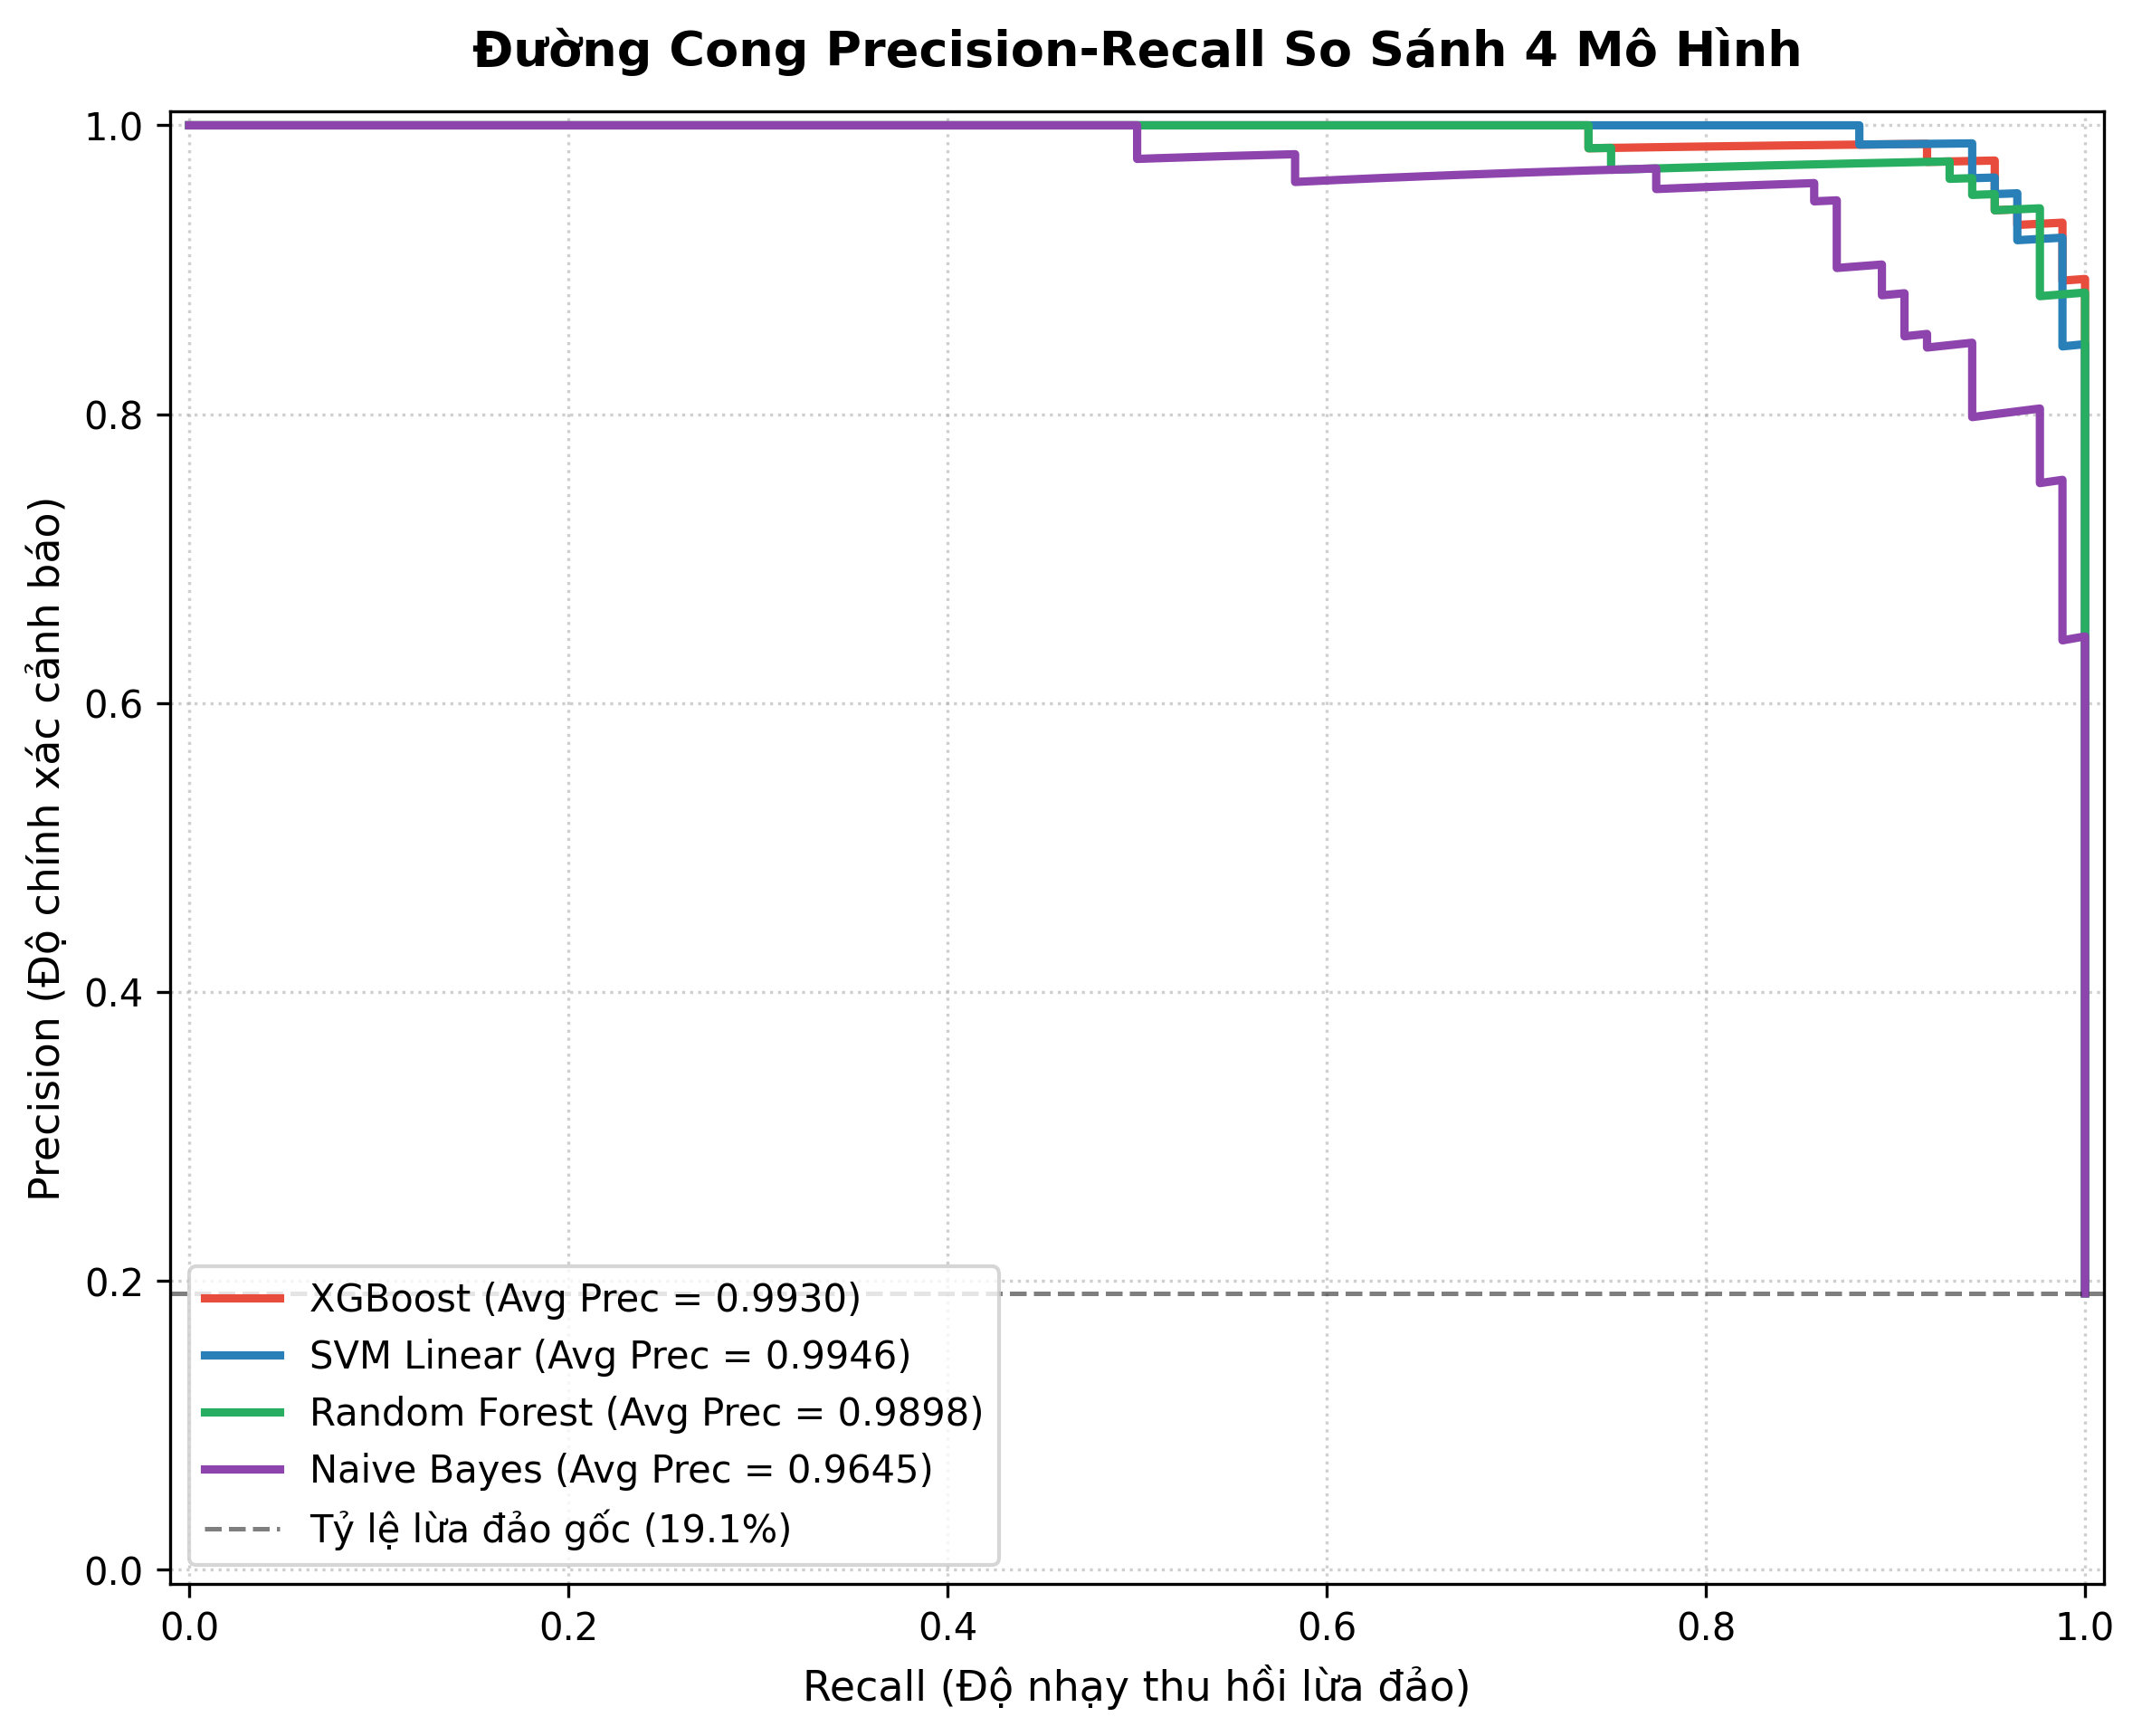
UIT — CS114
Mô hình & Kết quả
ROC Curves & Precision-Recall Curves
(a) ROC Curves — tất cả AUC ≥ 99%
(b) Precision-Recall Curves — 4 mô hình
ROC-AUC của 4 mô hình: 99.11% – 99.86% → cả 4 tách lớp rất tốt; khác biệt nằm ở FN/FP và Precision.
Notes:
SLIDE 10 — ROC & PR
- ROC-AUC ≥ 99% cho tất cả: mô hình tách lớp tốt
- Vì dữ liệu mất cân bằng (4.2:1) nên PR curve phản ánh sát hơn ROC
- Chuyển sang: SHAP giải thích model

Slide 11
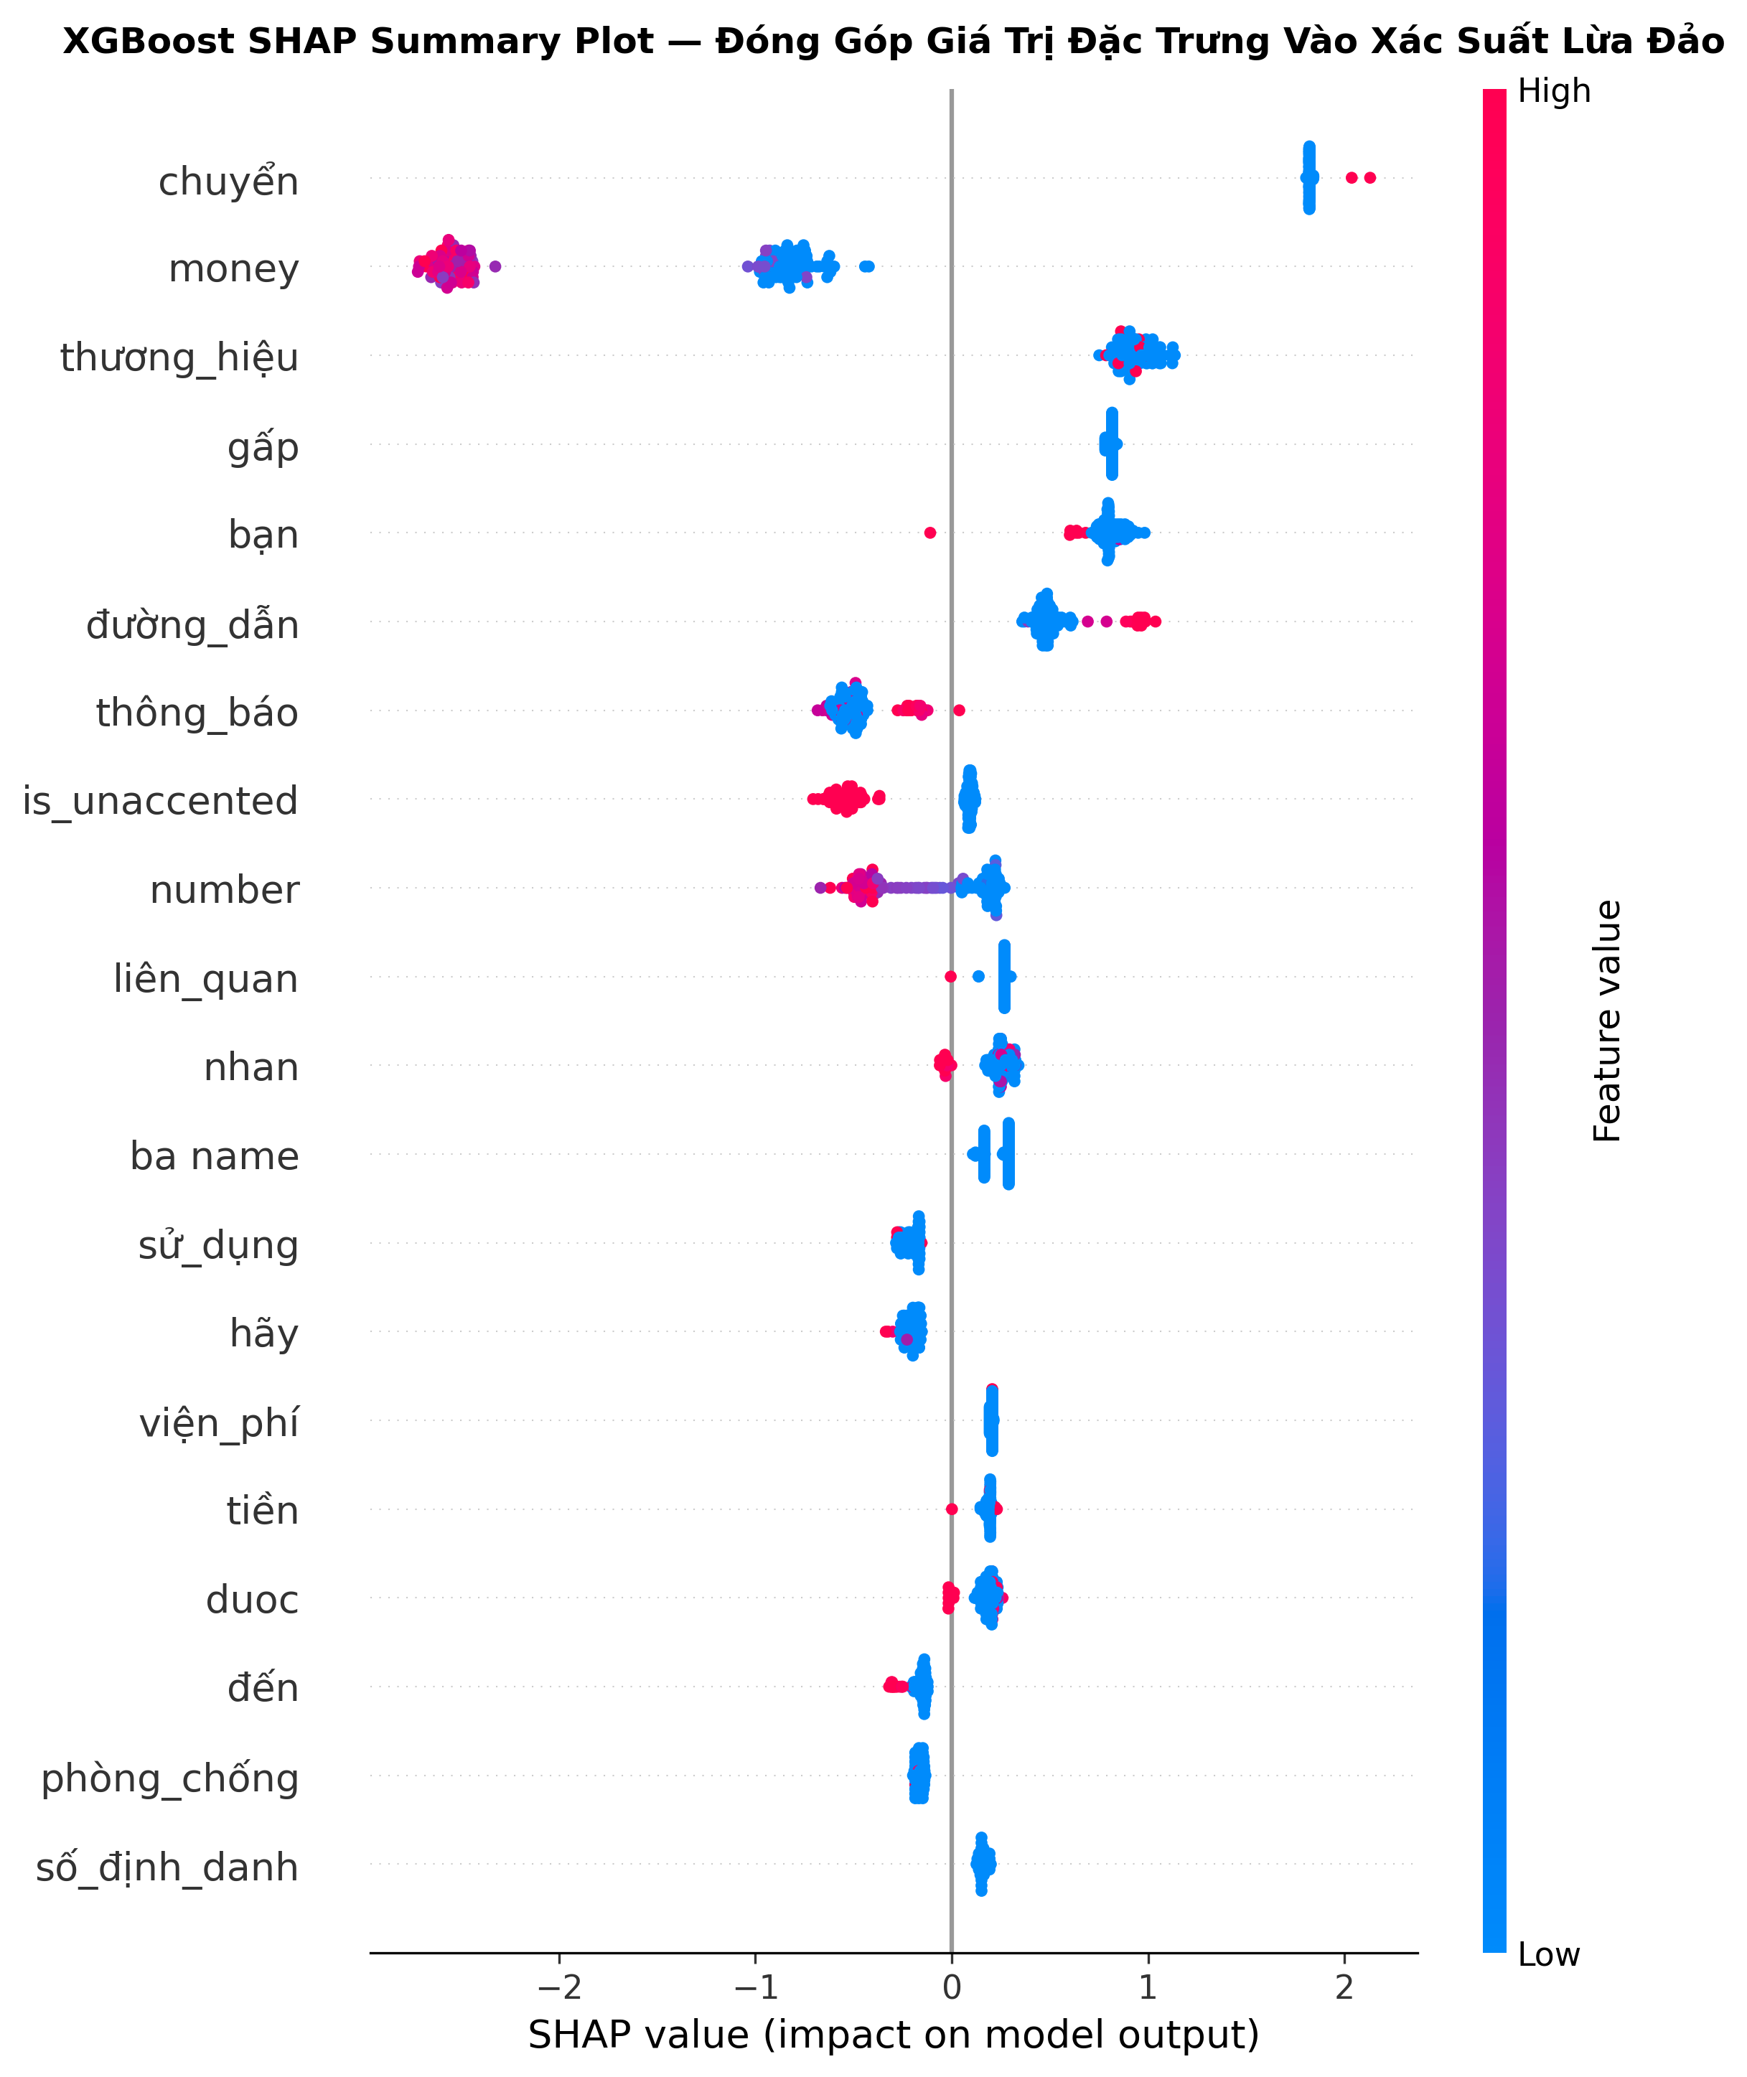
UIT — CS114
Mô hình & Kết quả
Giải thích Mô hình — SHAP Analysis (XAI)
SHAP TreeExplainer trên XGBoost — không phải “hộp đen”
Từ khóa cảnh báo đồng thuận (Top-20 của 4 mô hình):
  mày, số_định_danh → đe dọa quyền lực
  gấp, viện_phí → thúc ép khẩn cấp
  money, liên_hệ 198, thuế → giả mạo tổ chức, đòi tiền
Cách đọc biểu đồ: SHAP > 0 đẩy dự đoán về Lừa đảo
Màu điểm = giá trị đặc trưng (đỏ cao, xanh thấp)
“money” là token chuẩn hóa cho số tiền trong tin nhắn (bước tiền xử lý).
Notes:
SLIDE 11 — SHAP XAI
- Điểm học thuật quan trọng: giải thích được vì sao mô hình kết luận lừa đảo
- Top-20 từ khóa đồng thuận lấy từ xếp hạng của cả 4 mô hình (reports/figures/top20_keywords_barplot.png)
- 'money' và 'number' là token chuẩn hóa từ bước tiền xử lý
- Cách đọc SHAP beeswarm: trục ngang là mức đẩy về lớp Lừa đảo; màu là giá trị đặc trưng
- Chuyển sang: Demo ứng dụng

Slide 12
Demo Ứng dụng &
Kết luận
Streamlit Web App · Kết quả · Hướng phát triển

Slide 13

UIT — CS114
Demo & Kết luận
Demo: Streamlit Web Application
4 mô hình trong 1 ứng dụng (mặc định XGBoost)
Chỉnh cỡ chữ 100% · 125% · 150%
Hotline khẩn cấp 156 / 113 gọi 1 chạm
Dán tin nhắn → tự động phân tích
Trích xuất 15 đặc trưng tâm lý theo thời gian thực
Tối ưu điện thoại · 16/16 kiểm thử E2E Playwright
Kết quả phân tích một tin nhắn lừa đảo trên giao diện demo
Notes:
SLIDE 13 — DEMO
- Nếu cho phép: live demo trực tiếp streamlit app (streamlit run demo/app.py)
- Nếu không: dùng screenshot này
- Nhấn: trợ năng cho người cao tuổi (chỉnh cỡ chữ, hotline 1 chạm)
- Chuyển sang: Kết luận

Slide 14
UIT — CS114
Demo & Kết luận
Kết luận & Hướng Phát triển
Kết quả đạt được
Hướng phát triển
F1 = 95.35% (mục tiêu ≥ 88%)
Recall = 97.62% (mục tiêu ≥ 92%)
4 mô hình được so sánh (tối thiểu 3)
2.193 mẫu thực tế — Zero Synthetic Text
SHAP XAI — giải thích được quyết định của mô hình
Demo Streamlit hoạt động đầy đủ, thân thiện người cao tuổi
Tích hợp PhoBERT (BERT tiếng Việt) [3]
Mở rộng sang lừa đảo qua giọng nói
API cho ứng dụng ngân hàng / nhà mạng
Mở rộng dataset lên 10.000+ mẫu
Dashboard giám sát thời gian thực
Notes:
SLIDE 14 — KẾT LUẬN
- Nhóm đã hoàn thành đầy đủ các mục tiêu đề ra
- XGBoost là best model
- Điểm mạnh: dataset thực tế + XAI giải thích + demo trợ năng
- Hạn chế trung thực: tập test chỉ có 84 mẫu lừa đảo nên mỗi FN thay đổi Recall ~1.2 điểm
- Mở ra: tích hợp PhoBERT và mở rộng sang voice scam

Slide 15
UIT — CS114
Tham khảo
Tài liệu tham khảo
[1] T. Chen & C. Guestrin, “XGBoost: A Scalable Tree Boosting System,” KDD 2016.
[2] J. Platt, “Probabilistic Outputs for Support Vector Machines and Comparisons to Regularized Likelihood Methods,” Advances in Large Margin Classifiers, 1999.
[3] D. Q. Nguyen & A. T. Nguyen, “PhoBERT: Pre-trained Language Models for Vietnamese,” Findings of EMNLP 2020.
[4] Vietnamese Quality-Assured SMS Dataset, IEEE Access 2026 (doi pending) — nguồn dữ liệu tin nhắn bình thường.
[5] F. Pedregosa et al., “Scikit-learn: Machine Learning in Python,” JMLR vol. 12, 2011.
Notes:
SLIDE 15 — THAM KHẢO
- [1] XGBoost, [2] hiệu chỉnh xác suất SVM (CalibratedClassifierCV), [3] PhoBERT (hướng phát triển), [4] nguồn dữ liệu bình thường, [5] scikit-learn
- Q&A: [4] đang chờ DOI — trình bày rõ là nguồn dữ liệu công khai nhóm đã ghi provenance trong dataset

Slide 16
🛡️
Cảm ơn Thầy và các bạn
đã lắng nghe!
Nhóm 10 — CS114.F31.CN2.TTNT | 23/09/2026
Đặng Chí Thanh · 25730067@ms.uit.edu.vn
Bùi Thị Mỷ Cẩm · 25730013@ms.uit.edu.vn
Hoàng Cao Sơn · 25730061@ms.uit.edu.vn
UIT — Trường Đại học Công nghệ Thông tin, ĐHQG-HCM
Notes:
SLIDE 16 — THANK YOU
- Mời Thầy và hội đồng đặt câu hỏi
- Backup slides có: siêu tham số, confusion matrices, learning curves

Slide 17
Phụ lục —
Backup Q&A
Siêu tham số · Confusion Matrices · Learning Curves

Slide 18
UIT — CS114
Phụ lục
Backup: Siêu tham số & Chiến lược tinh chỉnh
Mô hình | Siêu tham số tốt nhất | Tinh chỉnh | CV F1
XGBoost | n_estimators=300, max_depth=5, learning_rate=0.05, subsample=0.7, colsample_bytree=0.8, scale_pos_weight=4.22 | RandomizedSearchCV (n_iter=25, 5-fold) | 0.9603
SVM Linear | C=10 (LinearSVC + CalibratedClassifierCV 5-fold) | GridSearchCV (5-fold) | 0.9567
Random Forest | n_estimators=200, max_depth=50, min_samples_split=2, min_samples_leaf=2, max_features=0.2 | RandomizedSearchCV (n_iter=25, 5-fold) | 0.9479
Naive Bayes | alpha=0.01 (MultinomialNB) — chỉ 5.000 đặc trưng TF-IDF | GridSearchCV (5-fold) | 0.9058
Nguồn: models/*_metrics.json · CV F1 = điểm F1 trung bình cross-validation trên tập train (1.754 mẫu).
Notes:
BACKUP B1 — SIÊU THAM SỐ
- XGBoost và Random Forest: RandomizedSearchCV n_iter=25, 5-fold; SVM và Naive Bayes: GridSearchCV 5-fold
- Naive Bayes chọn alpha=0.01 và chỉ dùng TF-IDF vì đặc trưng phụ có giá trị âm
- CV F1 (train) gần với F1 test → mô hình khái quát tốt

Slide 19
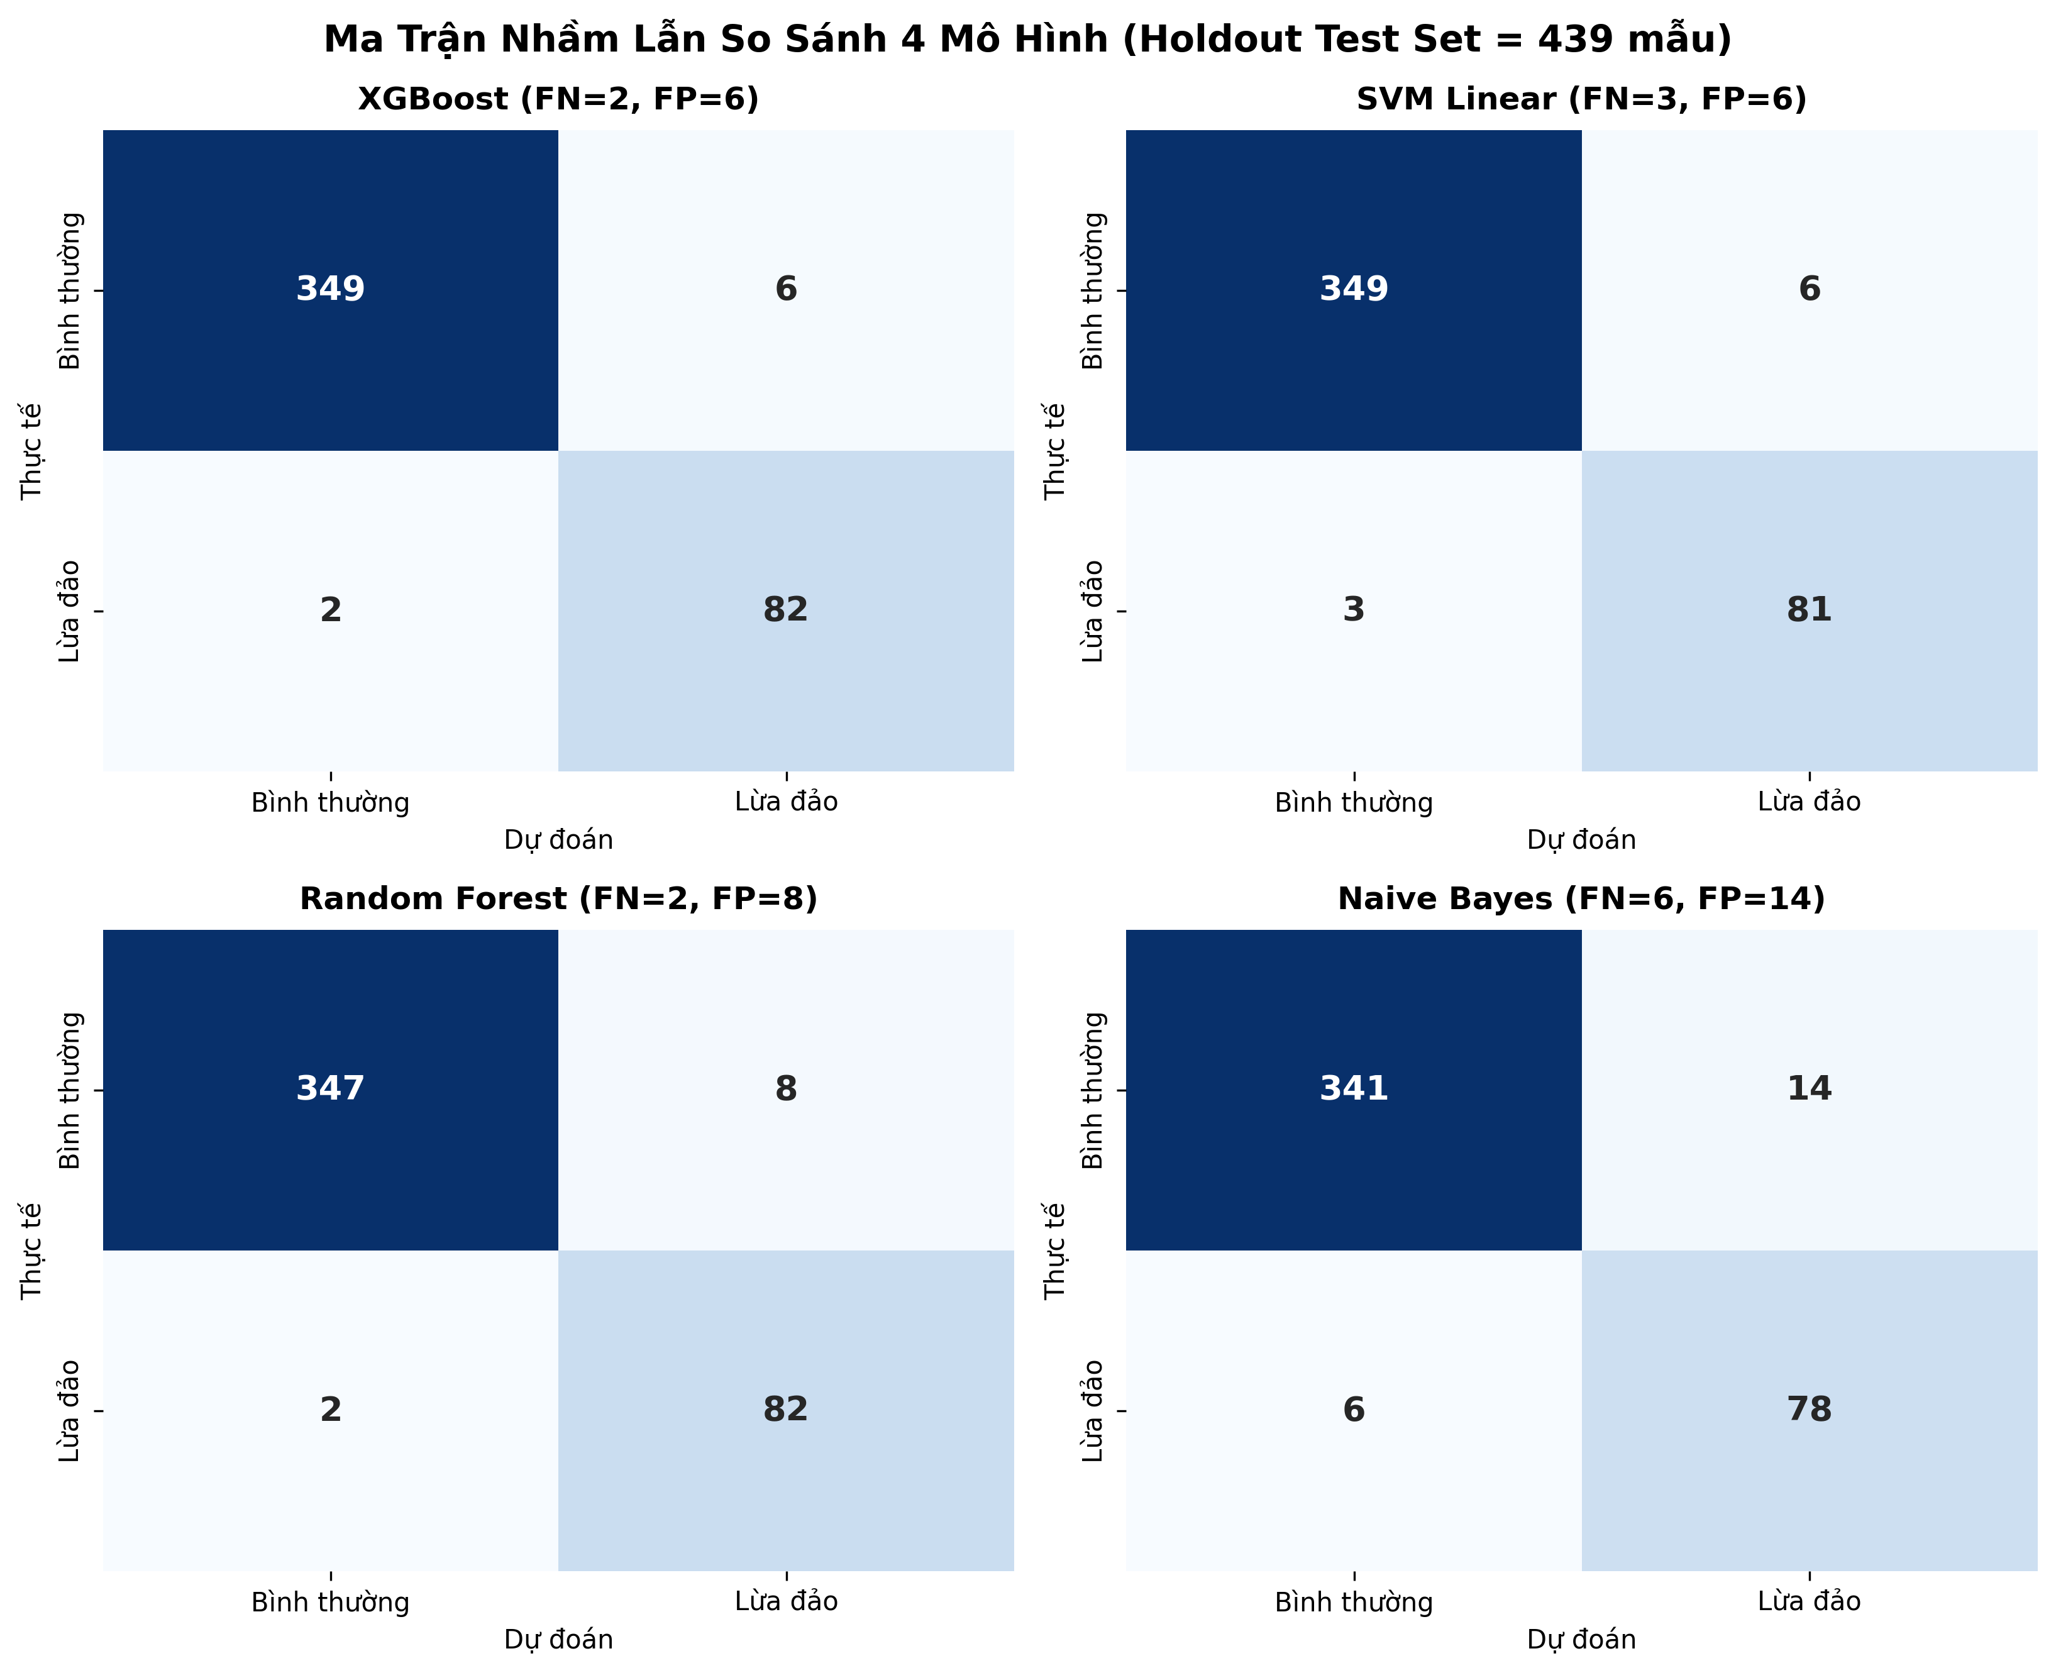
UIT — CS114
Phụ lục
Backup: Confusion Matrices — Cả 4 Mô hình
Mô hình | FN (bỏ lọt) | FP (báo sai)
XGBoost | 2 | 6
SVM Linear | 3 | 6
Random Forest | 2 | 8
Naive Bayes | 6 | 14
Cách đọc
FN = tin lừa đảo bị bỏ lọt — nguy hiểm nhất
FP = tin bình thường bị báo nhầm
Tập test: 84 lừa đảo + 355 bình thường
Notes:
BACKUP B2 — CONFUSION MATRIX
- FN/FP tính từ Recall/Precision trong log trên tập test 439 mẫu (84 lừa đảo)
- XGBoost và Random Forest cùng FN nhỏ nhất; Random Forest báo nhầm nhiều hơn (FP cao hơn)
- Naive Bayes FN và FP cao nhất — vai trò baseline

Slide 20
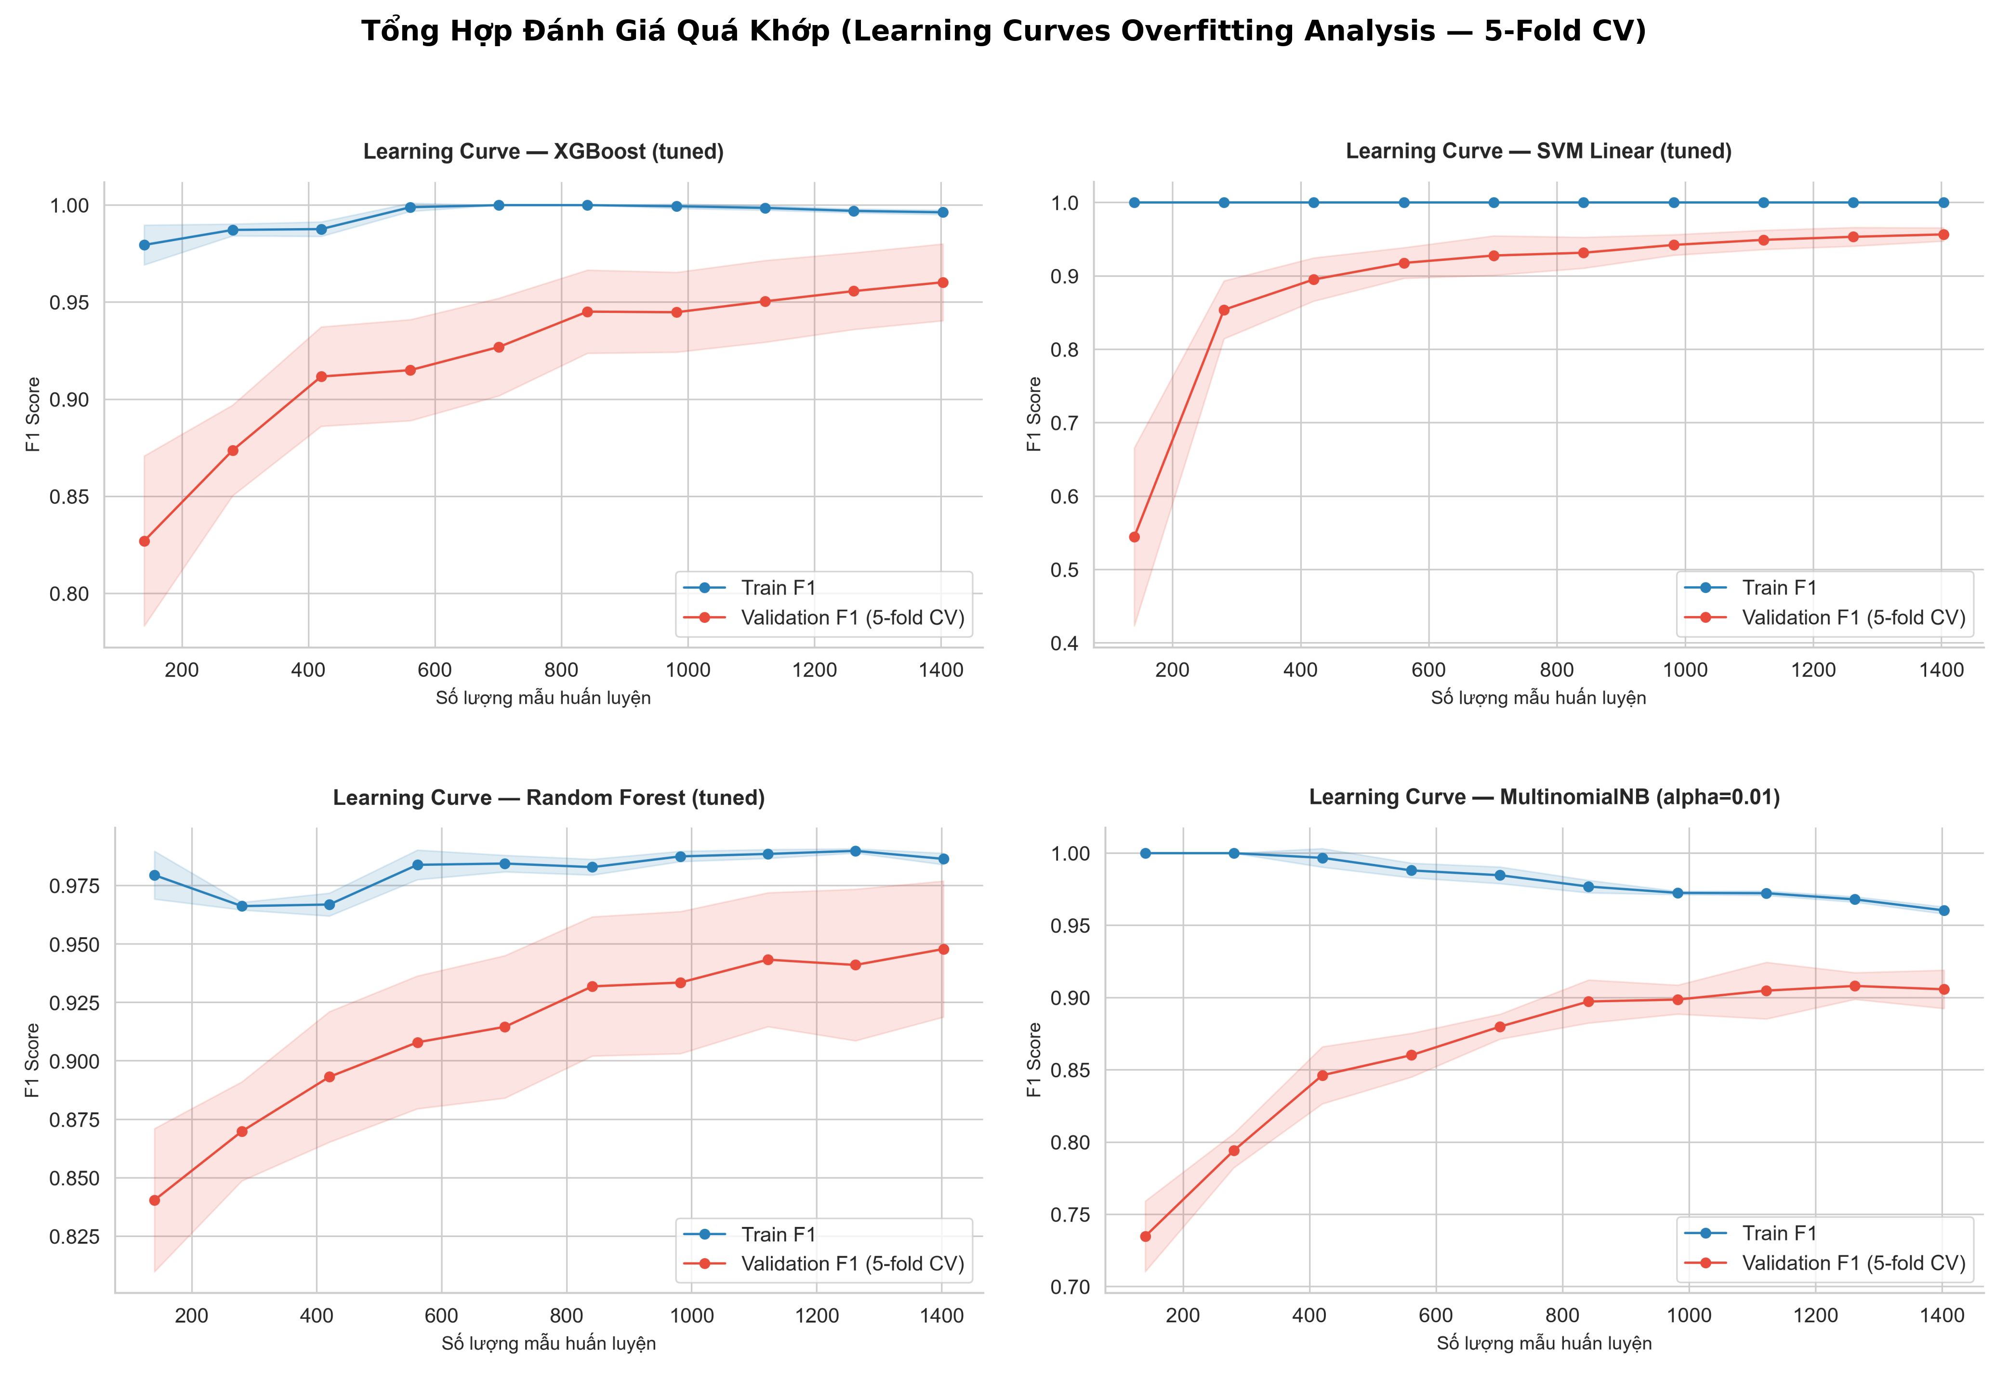
UIT — CS114
Phụ lục
Backup: Learning Curves — Train vs Validation
Nhận định trung thực
Train F1 ≈ 0.96–1.0, Validation F1 ≈ 0.91–0.96 → còn khoảng cách 3–6 điểm (overfit nhẹ)
Validation F1 của XGBoost, SVM, RF vẫn tăng theo số mẫu → thêm dữ liệu sẽ giúp
CV F1 (~0.96) sát F1 test (0.95) → khái quát ổn
Notes:
BACKUP B3 — LEARNING CURVES
- Không nói 'không overfit': Train F1 gần 1.0 nhưng Validation F1 thấp hơn ~3-6 điểm
- Điểm tích cực: Validation F1 vẫn đang tăng theo số mẫu (thêm dữ liệu sẽ cải thiện) và F1 test sát CV F1 nên không có dấu hiệu khái quát kém
- Naive Bayes: Train F1 giảm, Validation tăng dần — hội tụ ~0.91

